Slide 1
영업 성공 여부 분류 경진대회
발표자 : 손건희

Slide 2
Idex
EDA
데이터 불균형 문제
데이터 전처리 문제
모델 선택
성능 개선 요인
최종 점수

Slide 3
EDA
<class 'pandas.core.frame.DataFrame'>
RangeIndex: 59299 entries, 0 to 59298
Data columns (total 29 columns):
# Column Non-Null Count Dtype
--- ------ -------------- -----
0 bant_submit 59299 non-null float64
1 customer_country 58317 non-null object
2 business_unit 59299 non-null object
3 com_reg_ver_win_rate 14568 non-null float64
4 customer_idx 59299 non-null int64
5 customer_type 15338 non-null object
6 enterprise 59299 non-null object
7 historical_existing_cnt 13756 non-null float64
8 id_strategic_ver 3444 non-null float64
9 it_strategic_ver 1121 non-null float64
10 idit_strategic_ver 4565 non-null float64
11 customer_job 40566 non-null object
12 lead_desc_length 59299 non-null int64
13 inquiry_type 58358 non-null object
14 product_category 39925 non-null object
15 product_subcategory 9235 non-null object
16 product_modelname 9229 non-null object
17 customer_country.1 58317 non-null object
18 customer_position 59299 non-null object
19 response_corporate 59299 non-null object
20 expected_timeline 28436 non-null object
21 ver_cus 59299 non-null int64
22 ver_pro 59299 non-null int64
23 ver_win_rate_x 18417 non-null float64
24 ver_win_ratio_per_bu 15304 non-null float64
25 business_area 18417 non-null object
26 business_subarea 5526 non-null object
27 lead_owner 59299 non-null int64
28 is_converted 59299 non-null bool
dtypes: bool(1), float64(8), int64(5), object(15)
약 30개의 columns이 존재 -> 너무 많을 경우 과적합 발생 -> feature selection

Slide 4
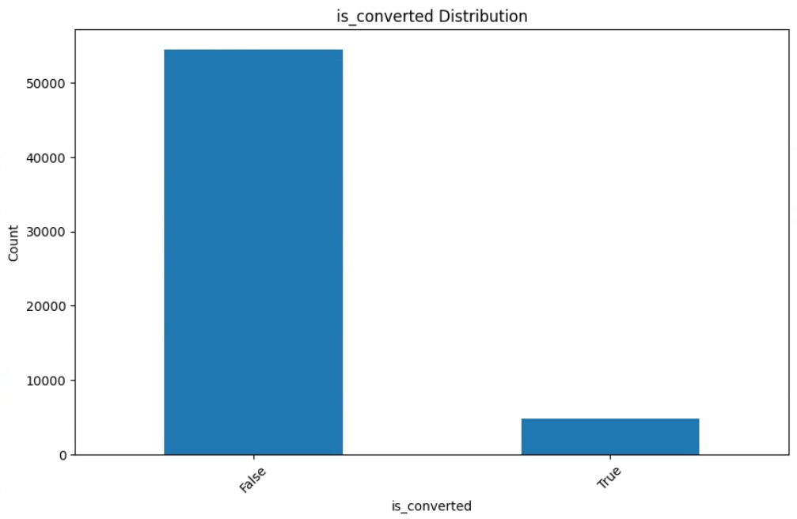
EDA
라벨값에 데이터 불균형이 9 : 1 로 존재 -> 해결의 위해서 방법 모색필요

Slide 5
EDA
id_strategic_ver 55855
it_strategic_ver 58178
idit_strategic_ver 54734
customer_job 18733
lead_desc_length 0
inquiry_type 941
product_category 19374
product_subcategory 50064
product_modelname 50070
customer_country.1 982
customer_position 0
response_corporate 0
expected_timeline 30863
ver_cus 0
ver_pro 0
ver_win_rate_x 40882
ver_win_ratio_per_bu 43995
business_area 40882
business_subarea 53773
lead_owner 0
is_converted 0
bant_submit 0
customer_country 982
business_unit 0
com_reg_ver_win_rate 44731
customer_idx 0
customer_type 43961
enterprise 0
Null 값이 상당히 많이 존재 확인 -> 데이터 전처리가 필요함

Slide 6
데이터 전처리 문제
bant_submit MQL 구성 요소들 중 [1]Budget(예산), [2]Title(고객의 직책/직급), [3]Needs(요구사항), [4]Timeline(희망 납
기일) 4가지 항목에 대해서 작성된 값의 비율
customer_country 고객의 국적
business_unit MQL 요청 상품에 대응되는 사업부
com_reg_ver_win_rate Vertical Level 1, business unit, region을 기준으로 oppty 비율을 계산
customer_idx 고객의 회사명
customer_type 고객 유형
enterprise Global 기업인지, Small/Medium 규모의 기업인지
historical_existing_cnt 이전에 Converted(영업 전환) 되었던 횟수
id_strategic_ver (도메인 지식) 특정 사업부(Business Unit), 특정 사업 영역(Vertical Level1)에 대해 가중치를 부여
it_strategic_ver (도메인 지식) 특정 사업부(Business Unit), 특정 사업 영역(Vertical Level1)에 대해 가중치를 부여
idit_strategic_ver Id_strategic_ver이나 it_strategic_ver 값 중 하나라도 1의 값을 가지면 1 값으로 표현
customer_job 고객의 직업군
lead_desc_length 고객이 작성한 Lead Descriptoin 텍스트 총 길이 -> 길이별로 구분해보는 다른 열로 만들어보자
inquiry_type 고객의 문의 유형
product_category 요청 제품 카테고리

Slide 7
데이터 전처리 문제
product_subcategory 요청 제품 하위 카테고리
product_modelname 요청 제품 모델명
customer_country.1 담당 자사 법인명 기반의 지역 정보(대륙)
customer_position 고객의 회사 직책
response_corporate 담당 자사 법인명
expected_timeline 고객의 요청한 처리 일정
ver_cus 특정 Vertical Level 1(사업영역) 이면서 Customer_type(고객 유형)이 소비자(End-user)인 경우에 대한 가중치
ver_pro 특정 Vertical Level 1(사업영역) 이면서 특정 Product Category(제품 유형)인 경우에 대한 가중치
ver_win_rate_x 전체 Lead 중에서 Vertical을 기준으로 Vertical 수 비율과 Vertical 별 Lead 수 대비 영업 전환 성공 비율
값을 곱한 값
ver_win_ratio_per_bu 특정 Vertical Level1의 Business Unit 별 샘플 수 대비 영업 전환된 샘플 수의 비율을 계산
business_area 고객의 사업 영역
business_subarea 고객의 세부 사업 영역
lead_owner 영업 담당자 이름
is_converted 영업 성공 여부. True일 시 성공.

Slide 8
데이터 전처리 문제
id_strategic_ver 55855
it_strategic_ver 58178
idit_strategic_ver 54734
customer_job 18733
lead_desc_length 0
inquiry_type 941
product_category 19374
product_subcategory 50064
product_modelname 50070
customer_country.1 982
customer_position 0
response_corporate 0
expected_timeline 30863
ver_cus 0
ver_pro 0
ver_win_rate_x 40882
ver_win_ratio_per_bu 43995
business_area 40882
business_subarea 53773
lead_owner 0
is_converted 0
bant_submit 0
customer_country 982
business_unit 0
com_reg_ver_win_rate 44731
customer_idx 0
customer_type 43961
enterprise 0
Null 값이 상당히 많이 존재 확인 -> 데이터 전처리가 필요함

Slide 9
데이터 불균형 문제
과소표집(undersampling) -> 가장 성능 좋음 : 52 -> 67
과대표집(oversampling) -> 52 -> 32
가중치 조절 -> 52 -> 33

Slide 10
모델 선택
여러 모델를 시도해 본 결과 xgboosting 모델이 가장 좋은 성능
XGBoost(Extreme Gradient Boosting)는 그래디언트 부스팅 알고리즘의 한 종류로, 트리 기반의 앙상블 학습 방법입니다.
트리 기반 모델: XGBoost는 여러 개의 의사 결정 트리를 사용하여 예측을 수행합니다. 각 트리는 이전 트리의 오차를 보정하는 방식으로 순차적으로 학습

Slide 11
평가지표
F1- socre
F1=Precision+Recall2 / Precision×Recall​
F1 점수는 정밀도와 재현율의 조화 평균으로 계산되므로, 정밀도와 재현율이 모두 높을수록 더 높은 F1 점수를 얻을 수 있습니다. 이러한 이유로 F1 점수는 클래스 불균형이 있는 데이터셋에서 모델의 성능을 평가하는 데 자주 사용됩니다

Slide 12
성능 개선 요인
데이터 불균형 문제 underfitting -> but 과적합 발생 train, val 경우는 99프로의 정확도 but test_data 적용시 최대 76의 F-score
데이터 전처리 : null 값 채우기 , new_columns 생성 , feature_selection
모델 선택 : xgb 모델을 사용

Slide 13
최종 점수
최종 public score : 74.9 // 등수 : 84 // 상위 10%
최종 final score : 75.9 // 등수 : 73 // 상위 9 %
최종 1등 80점

Slide 14
최종 느낀 점
데이터 전처리를 더욱 열심히 했어야 하지 않을까 생각 왜냐하면 null 값이 많이 존재하는 대회였다…
Domain 지식을 사용하라는 부분이 있었는데 다음에는 논문을 찾아서 해보자… 덜 간절했다..
데이터 불균형이 심한 데이터를 더욱 다루어 보고 그런 과거 대회를 찾아봐서 배울 필요성을 느꼈다.

